Slide 1

9. ИТОГОВОЕ ЗАНЯТИЕ
Демонстрационный материал к учебно-методическому пособию
для средних классов средней школы “Экология окружающий среды”
ОФ “Центр “Содействие устойчивому развитию”
ГУ “Управление природных ресурсов и регулирования природопользования акимата Мангистауской области”

Slide 2
"Человек должен украшать землю"
_____________________________________________________________________________________________________________________________________________________________________________________________________________________________________________________

Slide 3
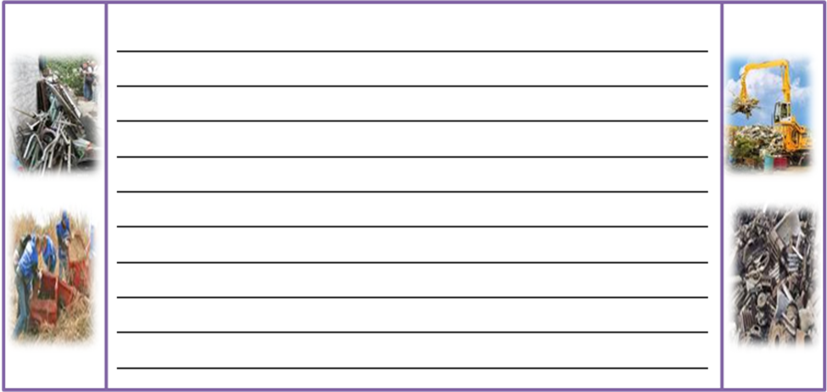
Экологи считают, что сбор металлолома и макулатуры – это важное природоохранное мероприятие, как вы думаете, почему?

Slide 4
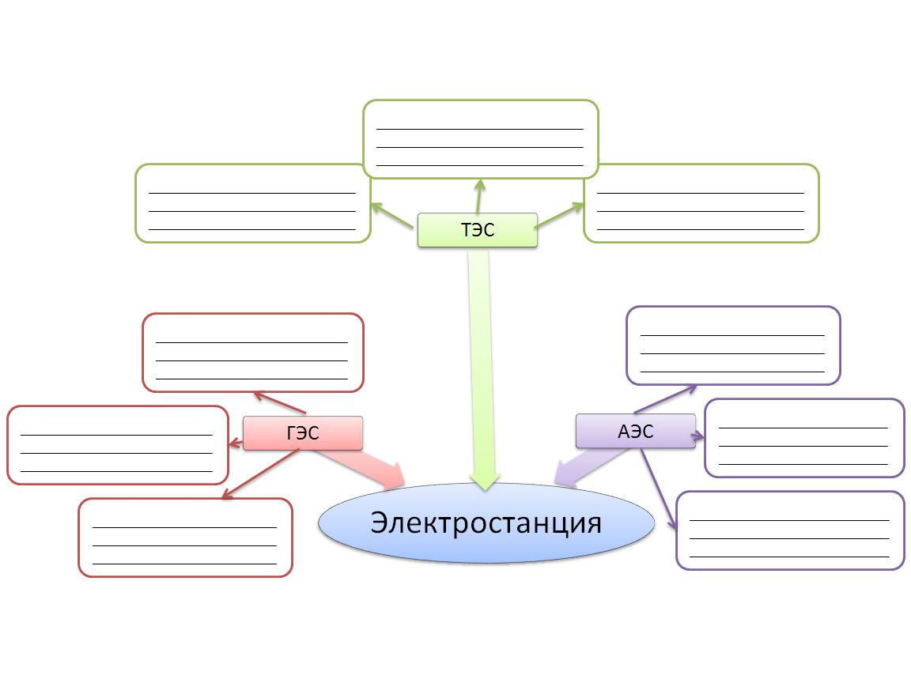
Впишите в овалы названия видов загрязнения окружающей среды:
электромагнитное загрязнение, затопление полезных площадей, тепловое загрязнение, твердые отходы, радиационное загрязнение в случае аварии, изменения режима рек, заиление водоемов, радиоактивные отходы, выбросы твердых частиц в атмосферу

Slide 5
Радиоактивный цезий и стронций могут долго оставаться источником радиоактивного излучения (до 30 лет)
Большая часть стронция остается в верхнем слое почвы (до 5 см), а в песках он проникает на глубину до 30-40 см
Чтобы очистить почву от радиоактивного заражения стронцием, можно провести известкование почвы, что приведет к уменьшению его концентрации. Для уменьшения концентрации цезия нужно вносить калийные или фосфорные удобрения.

Slide 6
Подчитайте количество калийных или фосфорных удобрений
Норма внесения на 100 м² – 2,5 кг двойного суперфосфата или 3,5 кг хлористого или сернокислого калия.
Выполнить расчеты для 2, 5, 10 га.

Slide 7
Выбросы сверхзвуковых самолетов и космических аппаратов, содержащих оксид азота, тоже разрушают озоновый слой. Установлено, что один запуск космического корабля приводит к гашению 10 млн. тонн озона
Если с космодрома Байконур на 2009 год было произведено 26 запусков космических кораблей, посчитайте, сколько млн. тонн озона разрушилось за 2009 год
Если космические корабли будут запускаться в таком темпе, за сколько времени мы истощим озоновый слой нашей Планеты?

